Slide 1
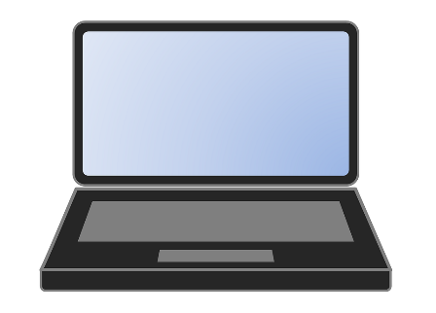
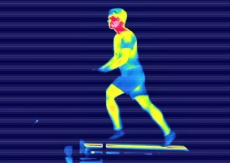
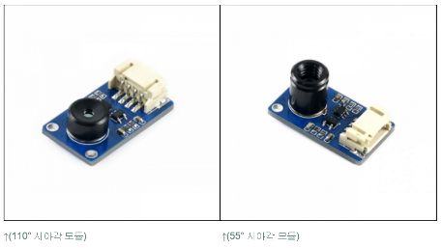

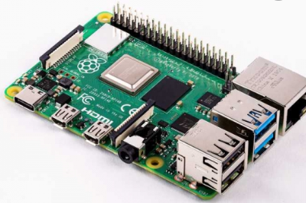
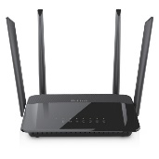

Web Browser
복도형 보안 특화 CCTV
Door
열감지화면
Door
Door
열감지화면
Door
입출구
보안
입출구
보안
아파트나 보안 시설 등 보안 유지에는 CCTV가 필요합니다.
보안의 중요성에 따라 특정 장소에는 더욱 안전성을 부여해야 합니다.
다음은 외부->건물, 장소->장소로 이동한다 가정할 때
그 사이의 복도에 CCTV를 설치합니다.
일반적인 CCTV의 지속되는 촬영과 녹화는 메모리의 낭비를 요구할 것입니다.
열화상 카메라의 이용은 어두운 곳과 관계없이 녹화가 잘 되게 할 것이고
매 시간 측정되는 배경과 온도 값의 차이가 심할 경우에만 사진을 찍고 기록하기 때문에 메모리 낭비가 적을 것입니다.
화면
(온도차이 감지됨 -촬영 시작)
(온도차이 사라짐 -촬영 끝)
19:56:01 보안실로 사람이동 감지됨
19:56:02 보안실로 사람이동 감지됨
19:56:03 보안실로 사람이동 감지됨
19:56:04 감지되는 물체 없음
(보안실에 1명 있음)
19:58:54 입출구로 사람이동 감지됨
19:58:55 입출구로 사람이동 감지됨
19:58:56 입출구로 사람이동 감지됨
19:58:57 감지되는 물체 없음
(보안실에 0명 있음) (퇴실)
Node-RED
임의로 0과 1로 표현하겠습니다.
0: 일정시간을 기준으로 측정된 임의의 배경의 온도
1: 측정된 배경의 온도와 차이가 큰 임의의 온도
MLX90640 열화상 Camera
MLX90640-D55 Thermal Camera
생성된 픽셀데이터
네트워크
열감지화면
열감지화면
Door
Door
0 0 0 0 0 0 0
0 0 1 0 0 0 0
0 1 1 1 0 0 0
0 0 1 0 0 0 0
0 0 1 0 0 0 0
0 0 0 0 0 0 0
동일
입출구
보안
매 6시 12시 18시 24시 등 일정시간기준으로 배경의 온도
측정을 위해 사진을 찍는다.
이후 찍힌 사진의 값과 배경 값과의 차이가 심한 경우가 발생하면 사진을 찍는다.
(온도 값) (온도 값)
Ex) 12:00 배경의 온도 값이 16이다
14:36 에 위와 같이 사람이 지나가고 감지된 값이 36이다.
차이가 사라질 때까지 계속해서 사진을 찍는다.
(사람이 장소를 벗어나 12:00과의 차이가 적어져 사라질 때까지)
마지막 화면의 36’값이 어디로 치우쳐져 있는가에 따라
사람의 이동방향 확인 가능,
어느 시간 대에 사람이 지나갔는지 확인 가능
적외선 열화상 카메라로 사진을 찍으면 물체의 온도가 빨간색일때
(일정시간마다 촬영된 배경 온도 값과 차이가 클 때) 카메라가 사진을 찍는다.
사진으로부터 픽셀데이터의 벡터맵이 생성되고 시간에 따른 붉은 지점
(붉은색에 해당하는 픽셀데이터) 의 이동 경로에 따라
위 노트북의 화면과 같이 사람의 이동 방향 (픽셀데이터 값의 치우침으로 측정) 과 시간, 사진 등을 기록한다.
열감지화면
Door
Door
0 0 0 0 0 0 0
0 0 0 1 0 0 0
0 0 1 1 1 0 0
0 0 0 1 0 0 0
0 0 0 1 0 0 0
0 0 0 0 0 0 0
HTTP
입출구
보안
열감지화면
라즈베리파이
Door
Door
0 0 0 0 0 0 0
0 0 0 0 1 0 0
0 0 0 1 1 1 0
0 0 0 0 1 0 0
0 0 0 0 1 0 0
0 0 0 0 0 0 0
입출구
보안
1이 오른쪽으로 치우쳐 감
(보안실로 1명 이동)

